Slide 1
Представление профессиональной педагогической деятельности
учителя математики высшей квалификационной категории МБОУ «Лицей» города Лесосибирска Мазярчук Любови Владимировны

Slide 2
Цель моей педагогической деятельности
-Создание условий для обеспечения качественного образования учащихся с учетом их потребностей, индивидуальных особенностей;
-повышение мотивации к самообразованию;
- развитие творческого потенциала;
-сохранение жизни и здоровья детей

Slide 3
Цель реализую через следующие задачи
-формирование навыков у детей умственного труда: планирования своей работы, поиска рациональных путей ее выполнения, критической оценки результатов своей деятельности, развития творческого и прикладного мышления;
-индивидуализация и дифференциация образовательного процесса, организация учебной деятельности учащихся, использование информационных технологий, интеграция содержания математики с другими областями знаний;
-совершенствование деятельности по сохранению и укреплению здоровья детей

Slide 4
Достижения учащихся за 2018-2022 уч. годы
2020,2021,2022г. | -ВсОШ - школьный этап – 15 участников, 7 призеров, 1 победитель, муниципальный этап – участие, -Межрегиональная олимпиада школьников по математике «Саммат» - 7 участников; -олимпиада «Многовековая Югра» - 22 участника, 4 победителя; -олимпиада по финансовой грамотности (Скай-смарт) – 21 участник, средний балл - 68 из 100; -дистанционное мероприятие урок-игра по финансовой грамотности «Цифровой двойник» (г. Москва, получил высокую оценку жюри); -участие в осенней олимпиаде на платформе «Фоксфорд»
2019-2020уч.год | -ВсОШ - школьный уровень – 16 участников, 3 призера, 1 победитель, муниципальный уровень – призер, -олимпиада по финансовой грамотности (г.Москва) – 12 участников, 2 место - три сертификата; школьный этап научно практической конференции – II место (темы работ: «Теоремы Чевы и Менелая» и «Различные способы решения квадратных уравнений»
2018-2019уч.год | -ВсОШ - школьный этап - 9 участников, 4 призера, -региональная университетская олимпиада «Бельчонок» - участие 18 человек, 2 лауреата.

Slide 5
Транслирование опыта (выступления)
2020г. | Лекция для учащихся школ города по теме «Методические рекомендации к заданию с развернутым ответом по математике(№23, ОГЭ)
2020г. | Городская рабочая группа по финансовой грамотности, выступление по теме «Дискуссия и ее роль на уроках финансовой грамотности при решении практических задач»
2021г. | Городской форум «Современные образовательные технологии: Практика формирования функциональной грамотности учащихся в условиях реализации новых предметных концепций», выступление «Эффективные формы организации интеллектуальной деятельности учащихся в изучении финансовой грамотности»
 | Ежегодно участвую в научно-практической конференции «Актуальные проблемы преподавания дисциплин естественнонаучного цикла» в ЛПИ филиал СФУ. Мною подготовлены и представлены доклады: -«Методические рекомендации к заданию с развёрнутым ответом по учебному предмету «Математика»; - «Формирование функциональной грамотности школьников»

Slide 6
«Дискуссия и её роль на уроках финансовой грамотности при решении практических задач» (рабочая городская группа по финансовой деятельности)

Slide 7
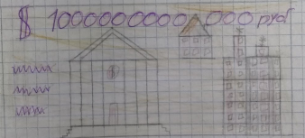
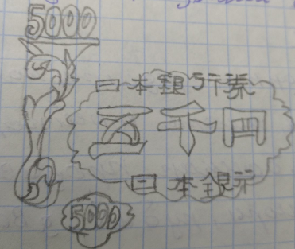
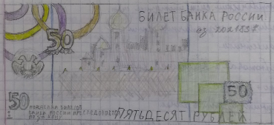
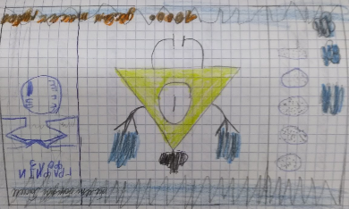
«Эффективные формы организации интеллектуальной деятельности учащихся в изучении финансовой грамотности» (городской форум)

Slide 8
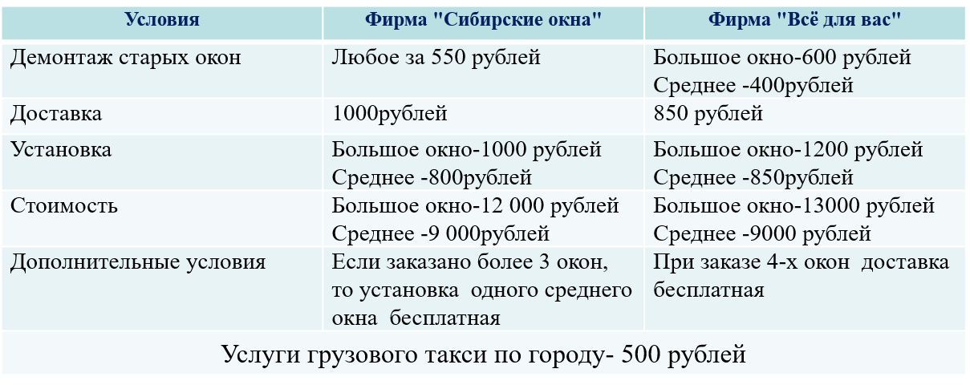
Задача. Летом семья решила сделать ремонт в квартире - поменять окна во всех комнатах. Всего в квартире 2 больших и 2 средних окна. В городе имеются две фирмы по установке окон "Сибирские окна" и "Всё для вас" . Подбери самый бюджетный вариант установки всех окон, используя услуги обеих фирм. Запиши решение.

Slide 9
Транслирование опыта (печатные работы)
- «Современные образовательные технологии: Практика формирования функциональной грамотности учащихся в условиях реализации новых предметных концепций» http://www.mimc.org.ru/deyatelnost/mms/publikaczii/municzipalnye-sborniki/ ;
- в течение 16 лет, ежегодно, мои работы печатаются в сборниках Фестиваля педагогических идей «Открытый урок»:
2022 год « Эффективные формы организации интеллектуальной деятельности учащихся в изучении финансовой грамотности», https://urok.1sept.ru/articles/691033;
2021год «Дискуссия и её роль на уроках финансовой грамотности при решении практических задач», https://urok.1sept.ru/articles/679415,
2019год «Методические рекомендации к заданию с развёрнутым ответом по учебному предмету «математика», https://urok.1sept.ru/articles/672839;
- на сайте городского методического объединения учителей математики (http://momathlesoseb. ru) и многие другие.

Slide 10
Сведения о повышении квалификации
-Совершенствование компетенций учителя математики в соответствии с требованиями профстандарта и ФГОС (удостоверение о повышении квалификации регистрационный номер у2018003272, «Актион-МЦФЭР»,140ч, г. Москва, 2018);
-Обучение детей с ОВЗ и детей-инвалидов по ФГОС основного общего и среднего общего образования (удостоверение о повышении квалификации регистрационный номер у2020022785, «Актион-МЦФЭР»,72ч, г. Москва, 2020);
-Цифровая образовательная среда: новые инструменты педагога (ККИПК , 40 часов, 2020);
-Особенности заданий, направленных на формирование математической грамотности. Модуль1 (регистрационный номер 93647/уд, ККИПК, 30ч, 2021);
-Теоретические основы оказания первой помощи пострадавшим (удостоверение о повышении квалификации регистрационный номер у2019008187, «Актион-МЦФЭР»,16ч, г. Москва, 2019);
-Основы здорового питания для школьников (сертификат, 15ч, г. Новосибирск,2021);
-Федеральный государственный образовательный стандарт основного общего образования в соответствии с приказом Минпросвещения России «287 от 31 мая 2021года (удостоверение о повышении квалификации 520-1883595, 44ч, г. Саратов,2021);
-Основы обеспечения информационной безопасности детей (удостоверение о повышении квалификации 463-1883595, 36ч, г. Саратов,2021);
-Интерактивные форматы в финансовом воспитании школьников 5-8 классов (сертификат, образовательные проекты ПАКК,20ч, г. Москва,2020);
-Обеспечение санитарно-эпидемиологических требований к образовательным организациям согласно СП 2.4.3648-20 (удостоверение о повышении квалификации 481-1883595, 36ч, г. Саратов,2021);
-Профилактика гриппа и острых респираторных вирусных инфекций, в том числе новой коронавирусной инфекции (СОVID-19) (удостоверение о повышении квалификации 480-1883595, 36ч, г. Саратов,2021).

Slide 11
Награды, грамоты
-Почетная грамота Министерства образования и науки Российской Федерации (2008г);
-Почетная грамота отдела образования г. Лесосибирска (2019г);
-Почетная грамота главы города Лесосибирска за добросовестный труд, высокий профессионализм, ответственное отношение к работе (2021г);
-Благодарность за подготовку учащихся к заключительному туру Всероссийской онлайн-олимпиады по финансовой грамотности 2019-2020 учебного года (ОСЗ-Б 0359773, г.Москва,2019);
-Сертификат за проведение лекции для учащихся школ города «Функции и их свойства (задание 23 ОГЭ), МБУ МИМЦ г.Лесосибирск,2019;
-Сертификат участника ⅠⅠⅠ Регионального конкурса методических разработок образовательных организаций Красноярского края по учебному курсу «Основы финансовой грамотности» (Красноярский край -2020);
-Благодарственное письмо от Платформы Учи.ру за успешное выступление учеников на всероссийской онлайн-олимпиаде (2021).

